Slide 1
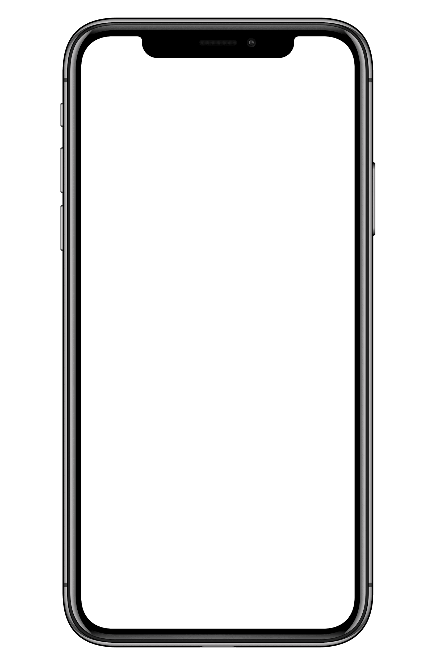
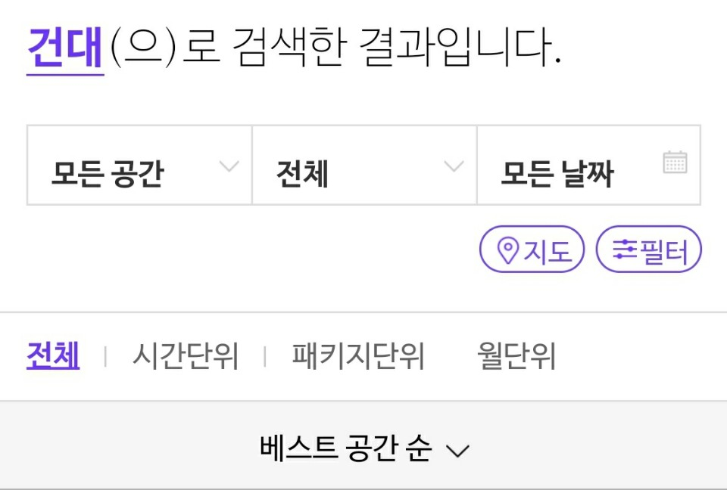
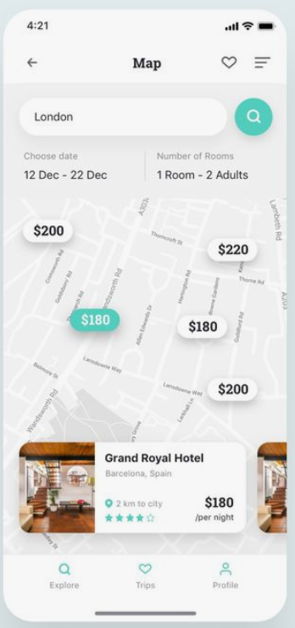




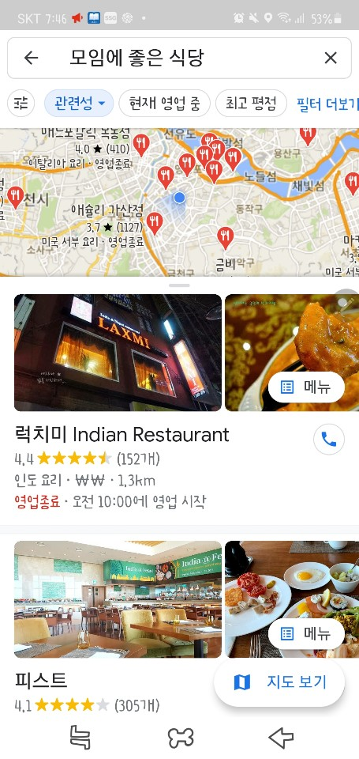

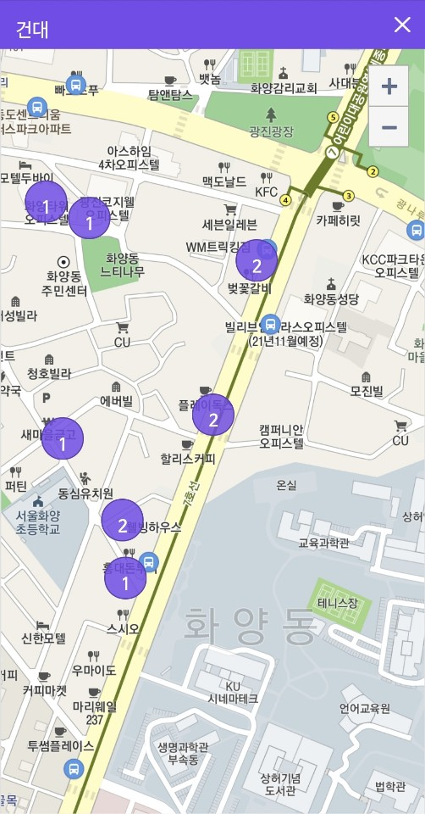
우리 주변의 씨네마
시간
지도도도도
영화관의 영화1
지도 검색
지도 보여주기
홈
영화
유저
Notes:
메인 화면

Slide 2
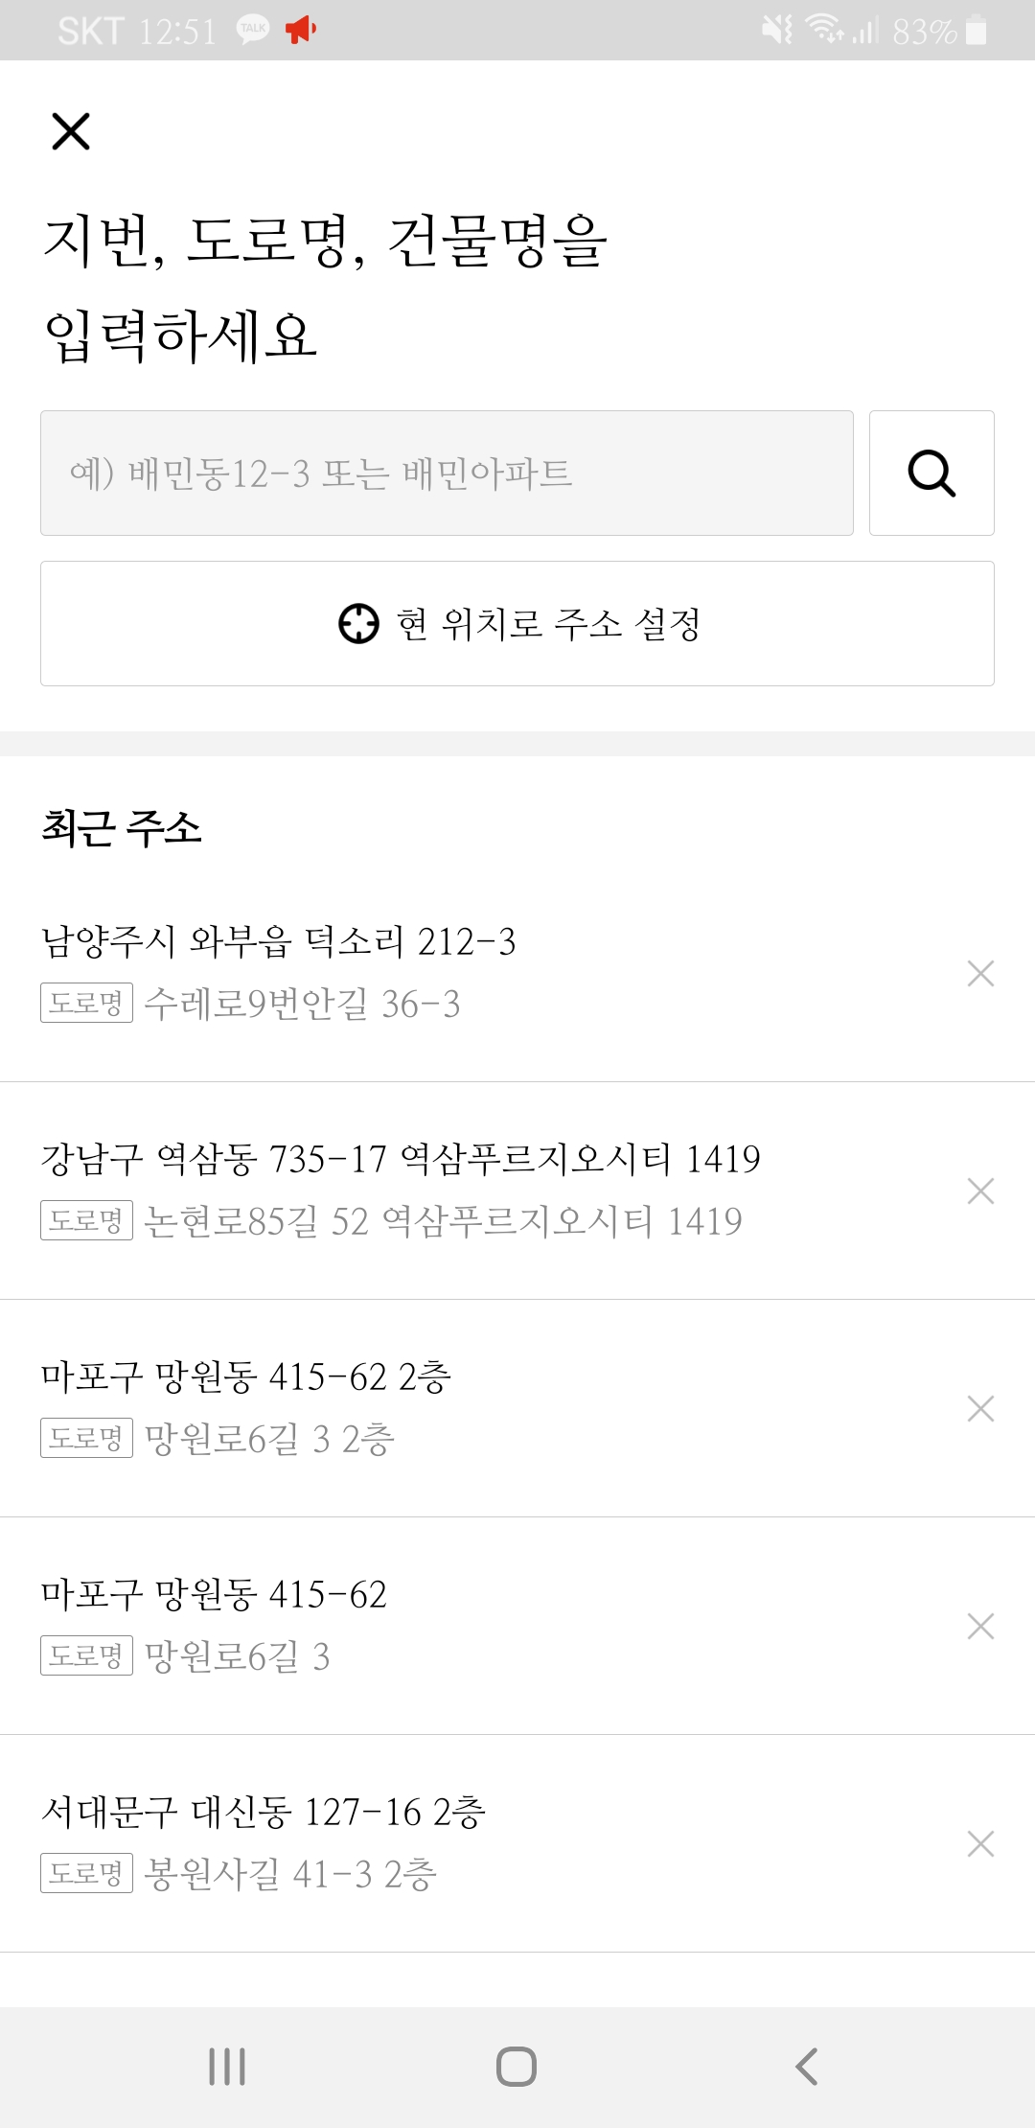
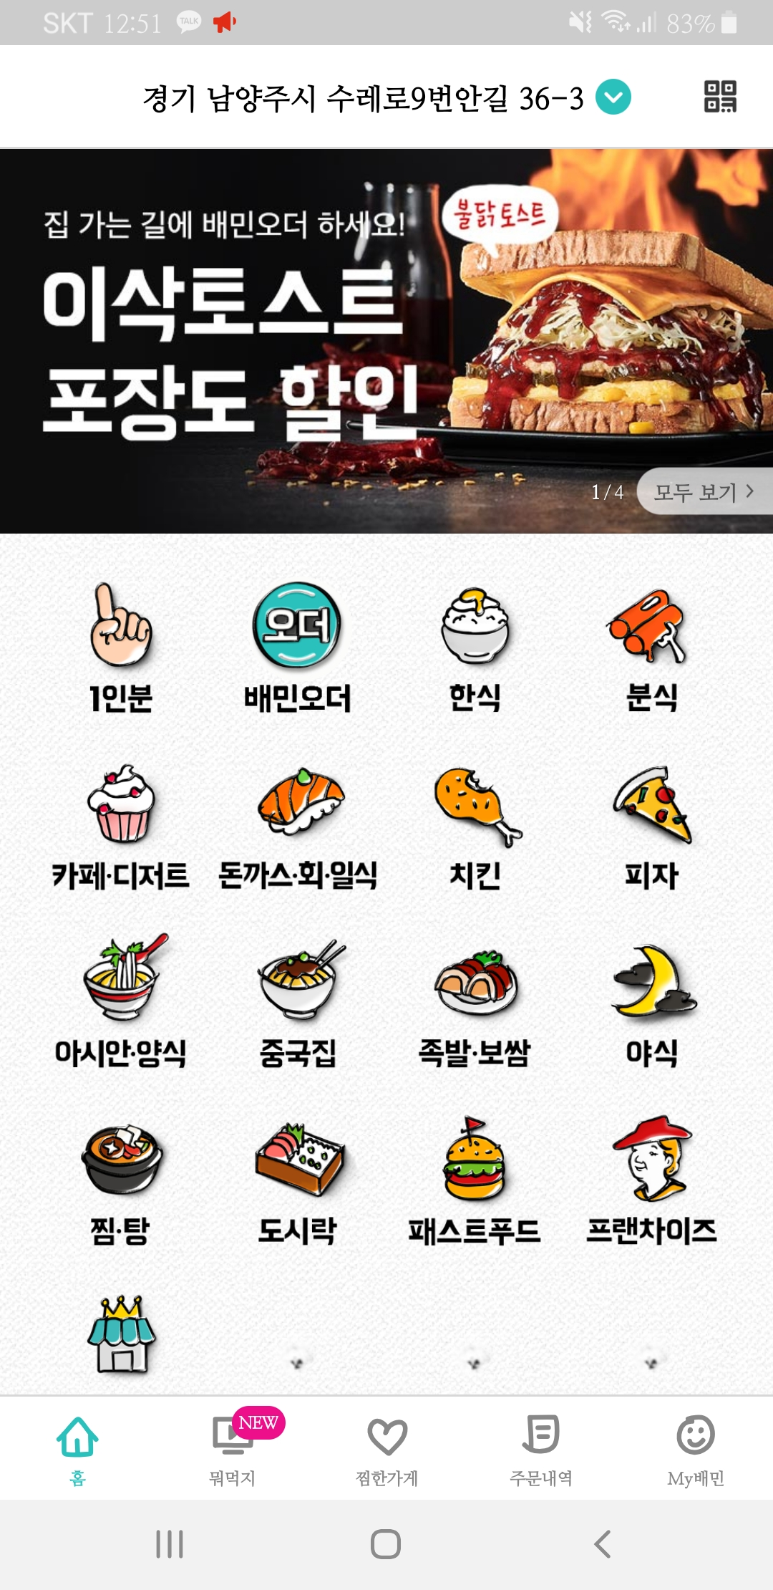


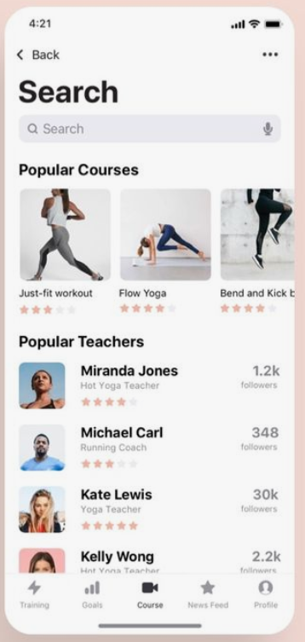
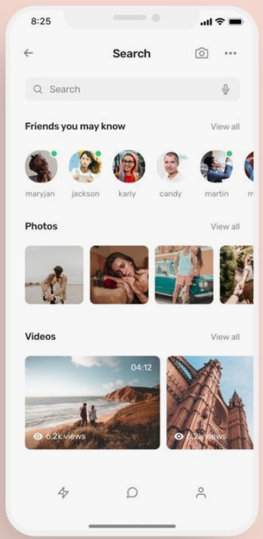

우리 주변의 씨네마
홈(지도)
about cinema
my page
서울시 강남구 테헤란로
Search...
근처 영화관
리뷰
영화 및 영화관 상세페이지
현재 상영작 순위
근처 영화관
현재 상영작 순위
개봉 예정작
개봉 예정작
홈
영화
유저
Notes:
영화 && 영화관 검색 페이지 화면

Slide 3



우리 주변의 씨네마
영화관 디테일
강남 CGV
detail:
대표사진
위치
전화번호
운영시간
주차 가능 여부
링크
특징
review:
총 평점
내가 평점과 리뷰 남기는 칸
다른 사람들 평점과 리뷰 리스트
detail | review
영화관 리뷰
평점
사람들 후기 (귀신나와요)
알바생 잘생겼어요
팝콘 왜이럼
배고파요...
마스킹 실화냐
홈
영화
유저
Notes:
검색한 영화관

Slide 4

우리 주변의 씨네마
해리포터 불사조기사단
예고편 안되면 사진
detail | review
detail:
내가 좋아할 확률
제목
개봉일자
줄거리
배우
태그
review:
총 평점
내가 평점과 리뷰 남기는 칸
다른 사람들 평점과 리뷰 리스트
영화 리뷰
성별/나이별 관람 추이 … ?(X)
명대사 관련영화.?>...?
홈
영화
유저
Notes:
영화 화면

Slide 5
귀여운 우주 아이콘
우리 주변의
시네마
아이디: _________
이메일 주소: _____
비밀번호: _______
비밀번호 확인: ___
signup
Notes:
회원가입 && 로그인 화면

Slide 6
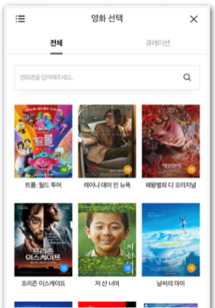




우리 주변의 씨네마
홈
영화
유저
Notes:
영화 취향 조사하는 화면

Slide 7




우리 주변의 씨네마
햄버거 바에 들어가야 할 것
프로필 사진 변경
비밀번호 변경
로그아웃
프사변
프사
HyunDong
비변
로그아웃
선호하는 영화관
링크
자주가는 영화관
찜한 영화 (개봉할 작품)
평가 남긴 영화 / 영화관
유저에 대한 빅데이터 분석 결과 - 태그
빅데이터가 추천하는 영화 목록 (상영작, 개봉할 영화 중에서) // 리뷰에 들어가야 하지 않나용?..?
내가 평가한 영화
찜한 영화
홈
영화
유저
Notes:
유저 화면

Slide 8
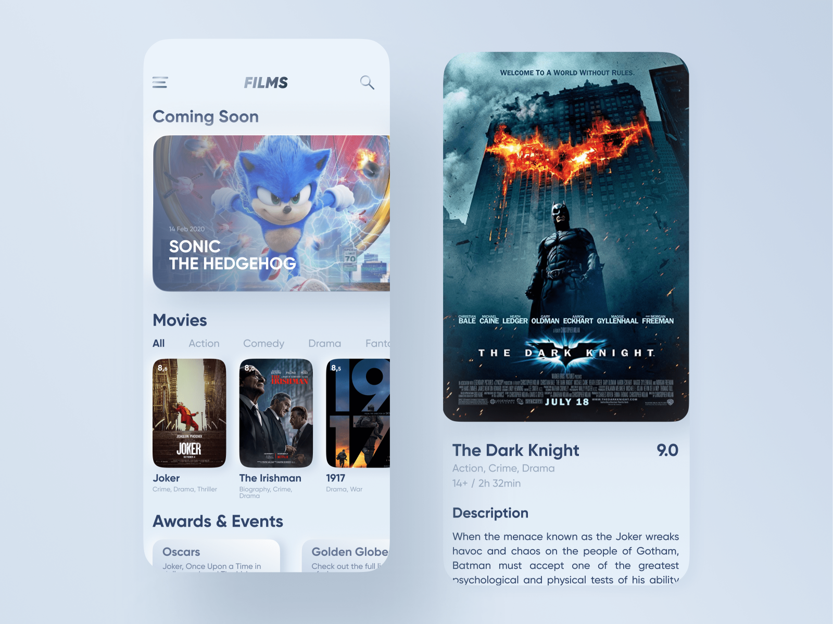
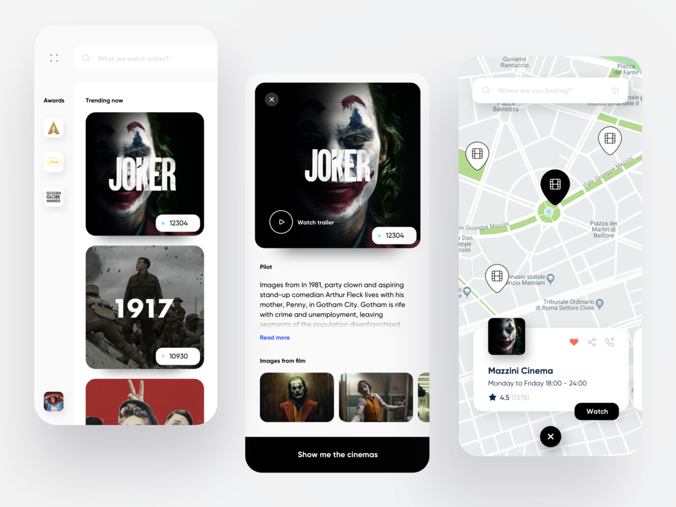
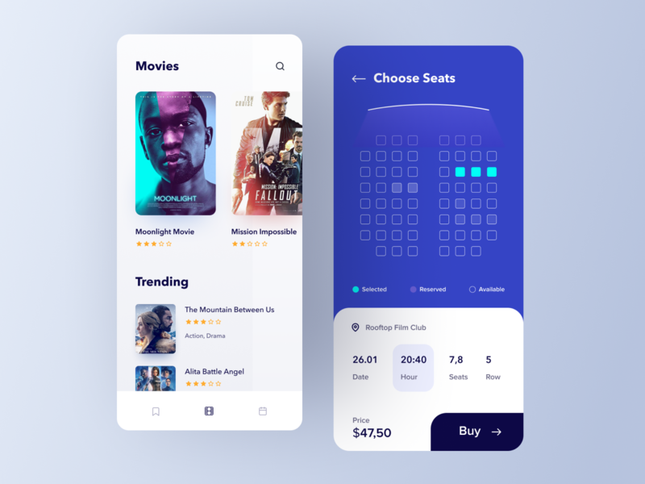

Slide 9
나...으… 개인적인… 사소한… 생각….
일단 메인페이지에서는 ‘우주씨’의 컨셉의 맞게 간단..하게 보여주고 싶은 마음이 큽니다..
지역검색은 방금 말한거맹키로.. 주변의 영화관을 보여주는데 초점을 맞추는걸로…
사실 날짜만 생각한다구 되는 것이 아니오라.. 시간도 선택해야 하기때문에 오푸션이 늘어 날 것이라 생각합니다.
메인에서는 그래요… 지금 주변 위치 + 영화관 마커 띄운 지도 + 상영작 모달/캐러셀
정도..? 햄버거 메뉴에는 뭐가 들어갈까요 그럼… 생각해봅시다 음… 현재까지는 유저 페이지밖에 없겠군요 사용자에게 선택권을 주는 것은 좋지만 너무 선택권이 많으면 번거롭기때문에 쥐어줄 선택권을 더 줄여도 될 것이라 생각합니다. 애초에 이런 저런 어플을 옮겨 다니는 것이 불편한 이용자였다면 지역을 선택하게하고 해당 지역의 영화관에서 상영중인 영화목록을 보여준 뒤, 해당 영화를 상영하는 영화관과 시간, 좌석을 표시해줘도 될 것 같군요.. 뭐… 처음의 방향과는 같지만 모달에서는 상영하는 영화/가까운 시간 정도를 보여주고 영화를 클릭하면 주변 영화관의 시간대를 한번에 보여주는 것이죠..(영화 선택 후의 페이지는 메가박스 페이지와 유사하게 꾸밀 수 있다고 생각)
-> 동의의 1따봉 드립니다…. + 따봉 추가
프론트 할일이 너무 섬세해져버릴까봐 그래 지굼 모달으로 캐러셀을 띄우고 안에 옵션이나 버튼같은거 달고 하면서도 화면에 넘치지않게 RESPONSIVE를 추구한다면 프론트는 메인페이지만 만들다 4주의 시간이 흘러버릴지도 몰라 B.U.T 그러나 우리에게는 인규가 있기도 하지.. 세련되게.. 귀엽게.. 중에 선택하는 것은.. 이것이 기본이 되어야 꾸밀때,,, 함축적으로 귀여운 이미지만 똑딱똑딱 넣어서 다 페이지 이동하게하면 후론토님들이 편하실 수 있겠지만 사용자 UI/UX는 갖다 버리는 경이다

Slide 10
위의 PPT 받고 제 생각!
저두 메인은 심플하게 위의 말한 기능만 넣고
나머지는 지선의 Search Page 로 이어가서
주변 영화관+영화 정보 보여주고 (배민 1)
또는 위치 바꿔서 영화관+영화 정보 보여주면 (배민 2)
좋겠다는 생각을 했습니다.

Slide 11
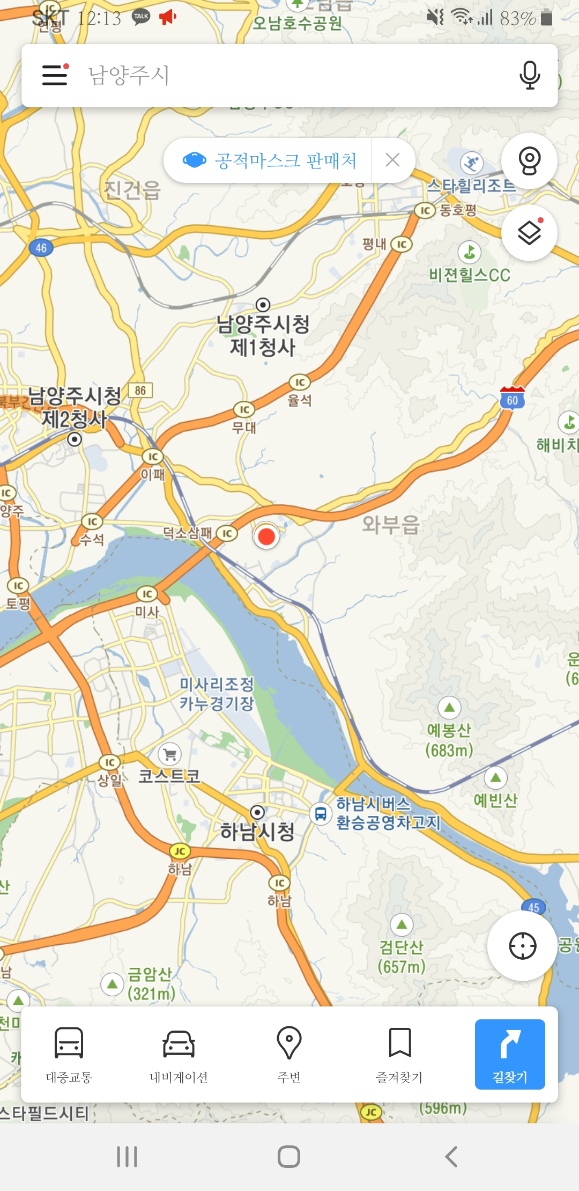
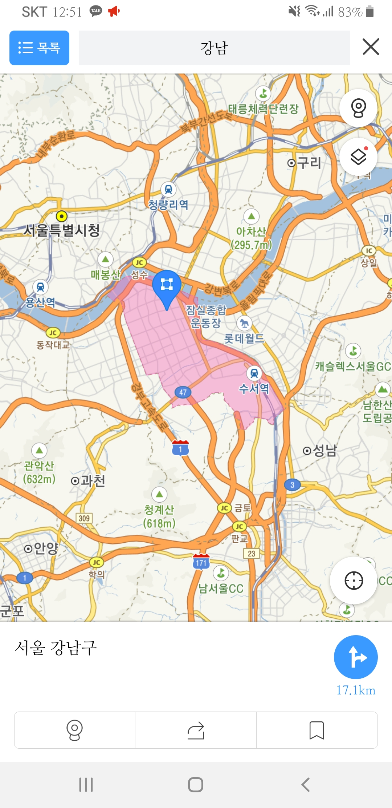
위의 PPT 받고 제 생각!
글구 위에 위치 설정 시 인규씨가 말한 부동산 맵 처럼
참고하면 좋을거 같아서 카카오 맵 첨부
내위치
강남 검색 시
글구 각 대표 영화관 어플 다운해서 확인해보는거
제가 안 했는데 그게 젤 기초가 되었어야 했다 싶네요
안 한 사람들 또 있다면 그 어플들 먼저 다운, 확인을
해 봅시다!

Slide 12
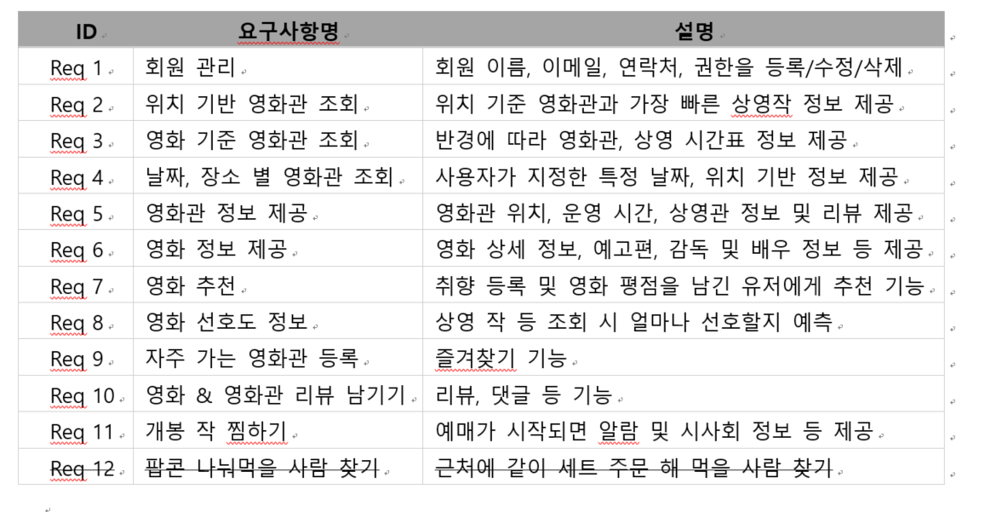
중요도

